Slide 1
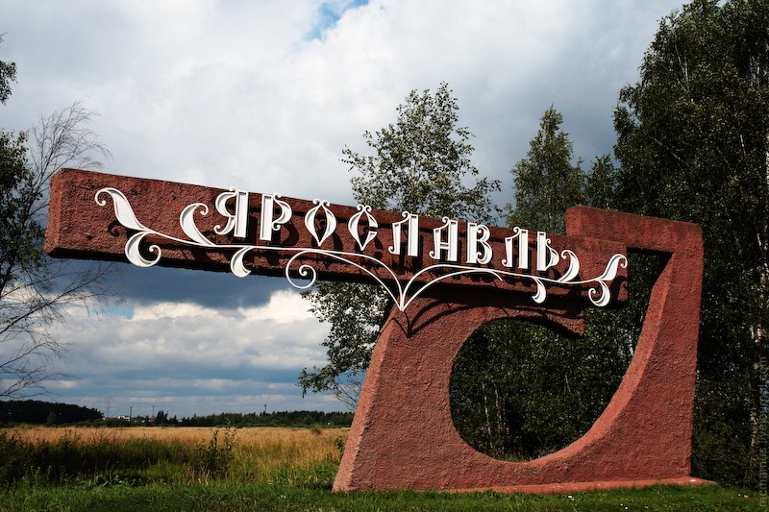
Ярославль
Подготовила: Вовченко Алина 9В

Slide 2
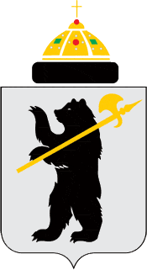

Флаг и Герб
Ярославля

Slide 3
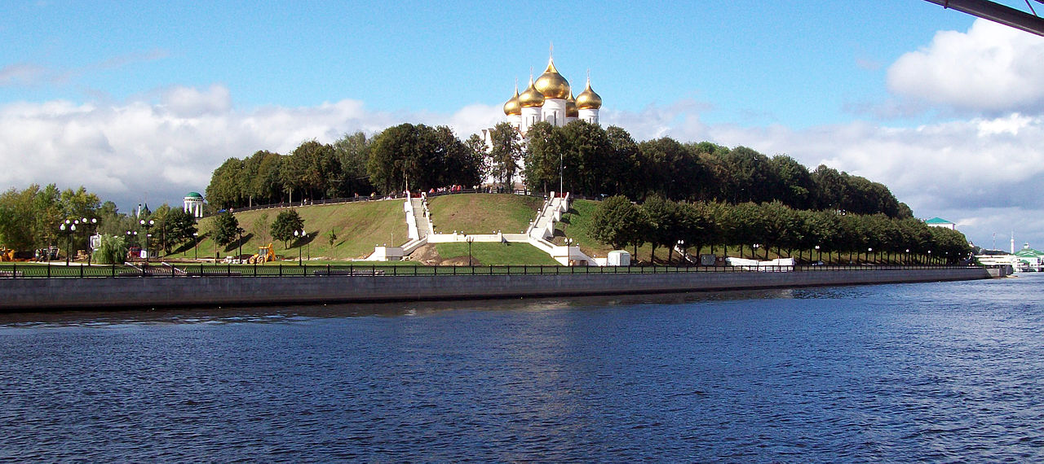
О Городе
Основан -в 1010 году
Первое упоминание-1071
Население-↗603 961 человек (2015)
Часовой пояс-UTC+3

Slide 4
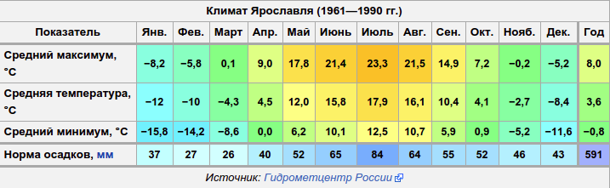
Климат Города

Slide 5
